Slide 1

PRM393 · NHÓM 5
Túi Khôn / 05
SỔ GHI CHÉP TÀI CHÍNH CÁ NHÂN
Túi Khôn
Ghi hôm nay.
Hiểu mỗi tháng.
Ứng dụng Android với dữ liệu cục bộ,
đồng bộ cloud và trợ lý tạo bản nháp.
PRM393
Nhóm 5
Android · Flutter · Supabase
Ghi chép nhanh hơn
Quyết định vẫn ở bạn
PRM393 · Nhóm 5
01 / 18
Notes:
SLIDE 1 / 18 — Túi Khôn
Thời lượng gợi ý: 30 giây
Ý chính cần nói
Giới thiệu tên ứng dụng, môn học PRM393 và Nhóm 5. Đặt trọng tâm vào việc ghi chép nhanh, dùng được khi mạng gián đoạn và hiểu lại dữ liệu cá nhân.
Lời thuyết trình gợi ý
Túi Khôn hỗ trợ quản lý các khoản thu chi, kế hoạch và lịch sử nợ trên điện thoại. Nhóm tiếp cận từ nhu cầu ghi ngay lúc phát sinh, sau đó mới tổng hợp để người dùng xem lại. AI và widget giúp giảm thao tác, còn việc lưu một khoản tiền vẫn cần người dùng xác nhận. Các công nghệ sẽ được giải thích qua luồng thực tế ở phần sau.
Câu chuyển tiếp
Trước hết, vì sao một ứng dụng ghi chép tài chính vẫn cần được thiết kế cẩn thận?

Slide 2
VẤN ĐỀ VÀ MỤC TIÊU
Túi Khôn / 05
Từ một khoản nhỏ
01
Ghi ngay khi phát sinh
bị quên.
Form ngắn, widget và ghi nhanh.
02
Giữ dữ liệu khi mất mạng
Chi tiêu phân tán trong trí nhớ,
Lưu bền vững trên SQLite trước.
ghi chú và ảnh hóa đơn.
03
Xem lại để điều chỉnh
Báo cáo, ngân sách và nhắc việc.
“Cuối tháng tiền đã đi đâu?”
PRM393 · Nhóm 5
02 / 18
Notes:
SLIDE 2 / 18 — Từ một khoản nhỏ bị quên
Thời lượng gợi ý: 40 giây
Ý chính cần nói
Nêu ba nhu cầu: giảm bỏ sót, không phụ thuộc mạng khi ghi và có số liệu để xem lại.
Lời thuyết trình gợi ý
Khó khăn không chỉ nằm ở việc tính tổng. Người dùng thường quên những khoản nhỏ hoặc trì hoãn ghi vì phải đi qua nhiều màn. Một lần mất mạng cũng không nên làm mất khoản vừa nhập. Vì vậy mục tiêu sản phẩm nối liền ba thời điểm: ghi ngay, giữ an toàn và xem lại theo tháng. Báo cáo chỉ hữu ích khi dữ liệu đầu vào đủ đúng và đủ dễ ghi.
Câu chuyển tiếp
Từ nhu cầu đó, nhóm xác định người dùng và ranh giới của sản phẩm.

Slide 3
NGƯỜI DÙNG VÀ PHẠM VI
Túi Khôn / 05
Theo dõi tiền cá nhân
01
02
Phạm vi cốt lõi
Sổ ghi chép tài chính
Sinh viên
Người đi làm
Một tài khoản · nhiều thiết bị
Ăn uống, đi lại, học tập.
Thu nhập, ngân sách và kỳ hạn.
Android dùng thử nội bộ
Ghi nhanh những khoản nhỏ.
Xem lại thói quen mỗi tháng.
Không thực hiện chuyển tiền
Nguồn tiền là nhãn theo dõi do người dùng quản lý; số dư dựa trên các khoản đã ghi.
PRM393 · Nhóm 5
03 / 18
Notes:
SLIDE 3 / 18 — Theo dõi tiền cá nhân
Thời lượng gợi ý: 35 giây
Ý chính cần nói
Giải thích người dùng mục tiêu và phạm vi sổ ghi chép. Một tài khoản có thể đồng bộ nhiều thiết bị.
Lời thuyết trình gợi ý
Cả sinh viên lẫn người đi làm đều cần thao tác ngắn và cách xem dữ liệu dễ hiểu. Ứng dụng ghi nhận nguồn tiền như tiền mặt hoặc một nguồn do người dùng đặt tên. Nó không đọc số dư ngân hàng, không giữ tiền và không thực hiện thanh toán. Phạm vi này giúp nhóm tập trung vào tính đúng của lịch sử, khả năng offline và kế hoạch cá nhân thay vì mở rộng sang nghiệp vụ tài chính khác.
Câu chuyển tiếp
Các nhu cầu được tổ chức thành bốn nhóm chức năng liên kết với nhau.

Slide 4
BẢN ĐỒ CHỨC NĂNG
Túi Khôn / 05
Một vòng ghi chép hoàn chỉnh
01 / GHI
02 / LẬP KẾ HOẠCH
Thu chi & ghi nhanh
Cam kết tương lai
Nguồn tiền · danh mục · ảnh hóa đơn
Ngân sách · mục tiêu · sổ nợ
Văn bản · giọng nói thành chữ · widget
Khoản phải trả · nhắc nhở
03 / XEM LẠI
04 / DUY TRÌ
Báo cáo & thống kê
Tài khoản & đồng bộ
Báo cáo tháng · nhận xét AI
Auth · khóa sinh trắc · offline
Lịch sử · nhập và xuất CSV
Xung đột · sáng tối · Việt Anh
PRM393 · Nhóm 5
04 / 18
Notes:
SLIDE 4 / 18 — Một vòng ghi chép hoàn chỉnh
Thời lượng gợi ý: 40 giây
Ý chính cần nói
Nêu quan hệ giữa ghi, lập kế hoạch, xem lại và duy trì dữ liệu; không đọc lại tất cả nhãn.
Lời thuyết trình gợi ý
Các chức năng dùng chung dữ liệu thay vì tồn tại như những màn rời rạc. Một khoản chi vừa lưu sẽ xuất hiện ở lịch sử, làm thay đổi số dư và tiến độ ngân sách của kỳ. Sổ nợ có thể liên kết dòng tiền nhưng vẫn giữ lịch sử trả từng phần. Đồng bộ, khóa app và tùy chọn hiển thị bao quanh các chức năng đó để trải nghiệm nhất quán trên thiết bị.
Câu chuyển tiếp
Điểm bắt đầu của vòng này là một giao dịch được nhập đúng.

Slide 5
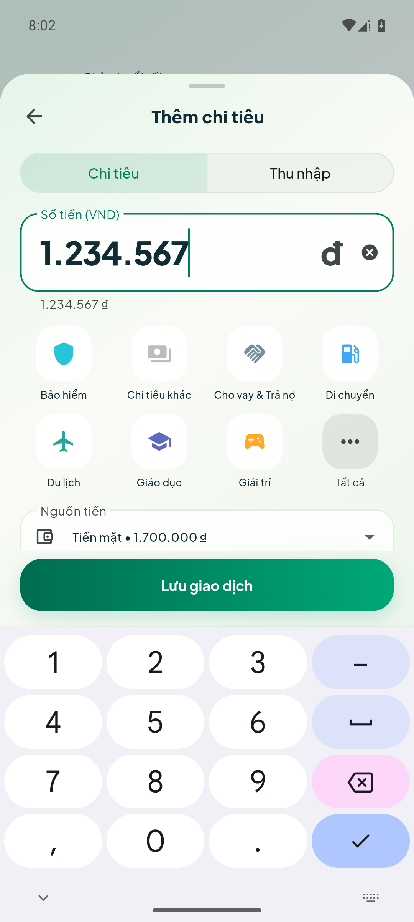
THU CHI
Túi Khôn / 05
Nhập rõ ràng.
Lưu đúng số nguyên.
Gõ vào ô tiền
1234567
→
1.234.567
₫
Loại · nguồn tiền · danh mục · ngày
Ghi chú và ảnh tùy chọn
Dữ liệu lưu:
1234567
· int / bigint · VND
Ảnh QA Android · dữ liệu minh họa
PRM393 · Nhóm 5
05 / 18
Notes:
SLIDE 5 / 18 — Nhập rõ ràng, lưu đúng số nguyên
Thời lượng gợi ý: 45 giây
Ý chính cần nói
Cho thấy khác biệt giữa giá trị lưu và chuỗi hiển thị. Người dùng kiểm tra rồi bấm Lưu.
Lời thuyết trình gợi ý
Việc chia hàng nghìn ngay khi nhập giúp tránh nhầm số 0. Giao diện Việt hiển thị dấu chấm, giao diện Anh dùng dấu phẩy nhưng payload vẫn là số nguyên 1234567 VND. Form kiểm tra số tiền, nguồn và loại danh mục trước khi giao cho repository. Khi lưu thành công, số dư và lịch sử đọc lại từ SQLite. Hủy form không đi vào đường ghi và không tạo thêm dữ liệu.
Câu chuyển tiếp
Khi không muốn nhập từng trường, người dùng có thể bắt đầu từ một câu nói hoặc hóa đơn.

Slide 6
GHI NHANH VÀ HÓA ĐƠN
Túi Khôn / 05
AI chuẩn bị.
Người dùng quyết định.
BẢN NHÁP CÓ THỂ SỬA
Ví dụ minh họa
ĐẦU VÀO MINH HỌA
Loại
Chi
“Ăn trưa 65 nghìn
→
Số tiền
65.000 ₫
bằng tiền mặt”
Danh mục
Ăn uống
Văn bản / giọng nói → chữ
Nguồn
Tiền mặt
hoặc chọn ảnh hóa đơn
Kiểm tra → Xác nhận Lưu
Edge Function kiểm tra JWT, quota và JSON. AI không tự ghi giao dịch.
PRM393 · Nhóm 5
06 / 18
Notes:
SLIDE 6 / 18 — AI chuẩn bị, người dùng quyết định
Thời lượng gợi ý: 45 giây
Ý chính cần nói
Phân biệt giọng nói thành chữ, AI tạo JSON và bước xác nhận. Bản nháp trên slide là ví dụ, không phải kết quả nghiệm thu Gemini.
Lời thuyết trình gợi ý
Micro dùng nhận dạng giọng nói của nền tảng để tạo văn bản. Văn bản hoặc ảnh được gửi tới Edge Function; server kiểm tra quyền và hạn mức trước khi gọi Gemini. Kết quả là một hoặc nhiều bản nháp có thể sửa. Nếu mô tả thiếu tiền thì không được tự bịa. Khi mạng lỗi, văn bản có thể dùng parser local; ảnh có thể chuyển sang nhập tay kèm ảnh. Giao dịch chỉ xuất hiện sau khi người dùng xác nhận qua repository.
Câu chuyển tiếp
Dữ liệu đã ghi tiếp tục được dùng để theo dõi kế hoạch.

Slide 7
LẬP KẾ HOẠCH
Túi Khôn / 05
Đặt giới hạn. Theo dõi tiến độ.
MỤC TIÊU
NGÂN SÁCH THÁNG · VÍ DỤ
Tích lũy theo kế hoạch
Ăn uống
810.000
/ 1.000.000 ₫
Tiến độ
được ghi nhận
81%
đã dùng · cảnh báo ở 80% và 100%
Sửa hoặc xóa khoản chi → tính lại mức sử dụng.
Đóng góp / rút tiến độ
không tự trừ hoặc cộng nguồn tiền.
PRM393 · Nhóm 5
07 / 18
Notes:
SLIDE 7 / 18 — Ngân sách và mục tiêu
Thời lượng gợi ý: 40 giây
Ý chính cần nói
Ngân sách theo tháng và danh mục, cảnh báo có ngưỡng. Mục tiêu không tự chuyển tiền.
Lời thuyết trình gợi ý
Ngân sách cho biết tổng chi đã chạm tới phần nào của hạn mức, không phong tỏa tiền trong nguồn. Cảnh báo được kiểm soát theo mức để tránh lặp liên tục; khi số chi giảm thì trạng thái có thể được kích hoạt lại. Mục tiêu là một cách ghi nhận tiến độ tích lũy. Nhóm tách tiến độ này khỏi dòng tiền để việc tăng mục tiêu không vô tình tạo thêm một khoản chi.
Câu chuyển tiếp
Sổ nợ là trường hợp cần giữ quan hệ giữa kế hoạch và dòng tiền chặt chẽ hơn.

Slide 8
SỔ NỢ VÀ LIÊN KẾT
Túi Khôn / 05
Một lần trả nợ.
Dữ liệu nhất quán.
GỐC VAY
TRẢ TỪNG PHẦN
CÒN NỢ
−
=
1.000.000 ₫
200.000 ₫
800.000 ₫
Chọn ghi vào thu chi
Repository giữ bất biến
Trả khoản vay → Chi
Payment + giao dịch liên kết + trạng thái nợ
Thu hồi cho vay → Thu
cùng transaction và outbox.
Không bật → chỉ ghi lịch sử nợ
Sửa / hoàn tác xử lý toàn bộ liên kết.
PRM393 · Nhóm 5
08 / 18
Notes:
SLIDE 8 / 18 — Một lần trả nợ, dữ liệu nhất quán
Thời lượng gợi ý: 50 giây
Ý chính cần nói
Tạo nợ mặc định không đổi số dư. Liên kết tiền là lựa chọn của từng lần trả và được xử lý nguyên tử.
Lời thuyết trình gợi ý
Nếu chỉ tăng tổng đã trả ở UI, ứng dụng có thể có lịch sử nợ đúng nhưng số dư sai. Repository phải kiểm tra phần còn lại, tạo payment và nếu được bật thì tạo đúng một giao dịch liên kết. Khi sửa hay hoàn tác, các phần này thay đổi cùng nhau. Định danh liên kết ổn định giúp retry không nhân đôi tiền. Server cũng kiểm tra nghiệp vụ để thay đổi từ thiết bị khác không làm trả quá nợ.
Câu chuyển tiếp
Bên cạnh nợ, ứng dụng còn giúp theo dõi những việc phải làm theo kỳ.

Slide 9
NHẮC NHỞ VÀ BÁO CÁO
Túi Khôn / 05
Nhắc đúng việc.
Xem đúng kỳ.
CÙNG MỘT HỢP ĐỒNG DỮ LIỆU
UTC+7
↗
Khoản phải trả
Từng kỳ có ID ổn định; không tự tạo chi.
Kỳ Việt Nam
◷
Nhắc nợ và nhật ký
CSV
Preview · mapping · lỗi từng dòng
Quyền thông báo do người dùng lựa chọn.
Tiền nguyên · không ghi đè ID cũ
▥
Báo cáo tháng
AI
Diễn giải số liệu đã tính
Thu, chi, chênh lệch và so với tháng trước.
Báo cáo local vẫn đọc được offline
PRM393 · Nhóm 5
09 / 18
Notes:
SLIDE 9 / 18 — Nhắc đúng việc, xem đúng kỳ
Thời lượng gợi ý: 40 giây
Ý chính cần nói
Phân biệt nhắc việc với tạo giao dịch. Báo cáo theo tháng Việt Nam và CSV là trao đổi giao dịch.
Lời thuyết trình gợi ý
Khoản phải trả tạo từng kỳ để người dùng theo dõi và xác nhận, không đến hạn là tự trừ tiền. Báo cáo tổng hợp theo kỳ Việt Nam ngay cả khi giao diện dùng tiếng Anh. So sánh tháng dùng tháng dương lịch liền trước. CSV có preview và kiểm tra dữ liệu trước nhập; đây không phải bản backup toàn bộ tài khoản. Nhận xét AI bổ sung cách đọc số liệu, còn các phép tính cốt lõi nằm trong logic hệ thống.
Câu chuyển tiếp
Để việc ghi diễn ra đúng lúc, nhóm đưa ba lối vào ra ngoài màn hình chính.

Slide 10
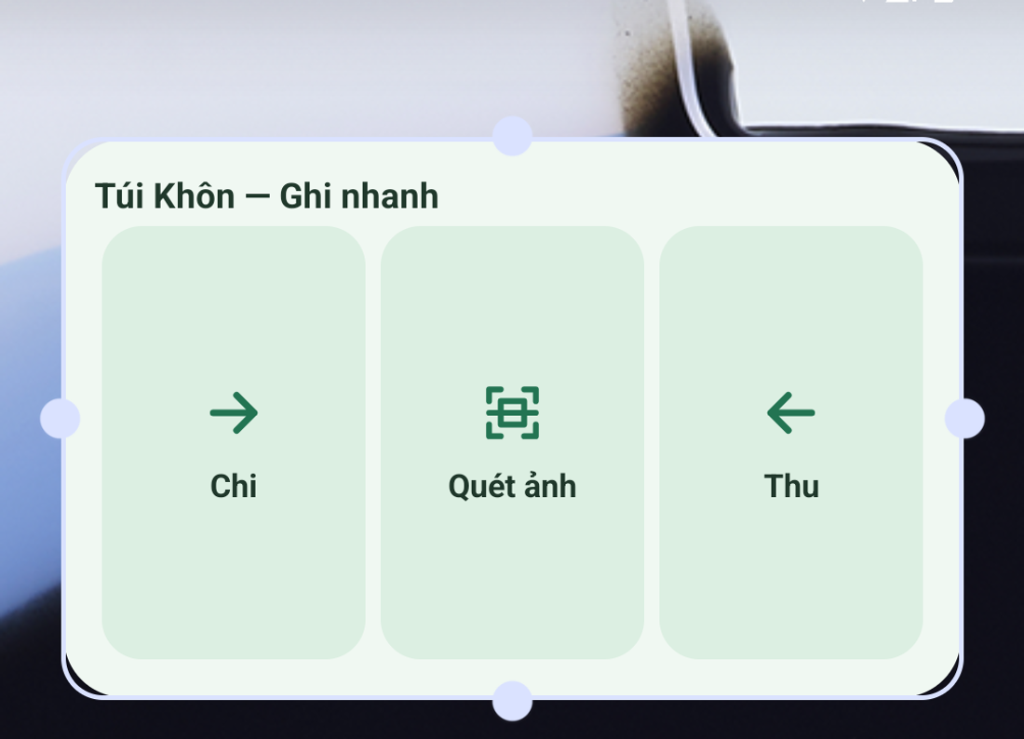
WIDGET ANDROID
Túi Khôn / 05
Chi
·
Quét ảnh
·
Thu
1
Native nhận action
Một chạm đến đúng luồng.
Kotlin · RemoteViews · PendingIntent
Vẫn kiểm tra trước khi lưu.
2
Flutter đợi sẵn sàng
Auth · bootstrap · khóa · form đang mở
3
Mở form hiện có
MethodChannel → repository chung
Không hiển thị số dư.
Không ghi giao dịch nền.
Ảnh QA launcher Android · hỗ trợ theme và Việt–Anh
PRM393 · Nhóm 5
10 / 18
Notes:
SLIDE 10 / 18 — Chi · Quét ảnh · Thu
Thời lượng gợi ý: 45 giây
Ý chính cần nói
Giải thích widget là lối vào, không có writer riêng. Hàng đợi tránh mất form và action nhầm tài khoản.
Lời thuyết trình gợi ý
Mỗi nút có icon và nhãn ngắn để dễ đọc trên launcher. PendingIntent trỏ thẳng MainActivity, rồi MethodChannel chuyển action vào Flutter. Nếu chưa đăng nhập hoặc còn khóa, yêu cầu chờ. Nếu người dùng đang nhập thì giữ yêu cầu mới nhất đến khi form đóng. Bấm lặp không mở chồng màn và đổi tài khoản xóa action cũ. Native chỉ cache nhãn và tùy chọn hiển thị, không cache thông tin tài chính.
Câu chuyển tiếp
Cách tích hợp này phản ánh việc phân chia trách nhiệm trong bộ công nghệ.

Slide 11
CÔNG NGHỆ
Túi Khôn / 05
Mỗi công nghệ một trách nhiệm
01
Flutter / Dart
UI mobile và logic trình bày
Riverpod → state & dependency
02
SQLite / Drift
Nguồn đọc local, transaction nguyên tử
Outbox → ghi bền vững
03
Supabase
Auth · PostgreSQL · RLS · Storage
RPC → đồng bộ có kiểm soát
04
Edge / Gemini
JSON có schema, quota phía server
AI → bản nháp và nhận xét
05
Kotlin / Android
AppWidgetProvider và RemoteViews
MethodChannel → cầu nối Flutter
PRM393 · Nhóm 5
11 / 18
Notes:
SLIDE 11 / 18 — Mỗi công nghệ một trách nhiệm
Thời lượng gợi ý: 45 giây
Ý chính cần nói
Gắn mỗi công nghệ với lý do sử dụng; không liệt kê thư viện mà thiếu vai trò.
Lời thuyết trình gợi ý
Flutter xây các màn chung, còn Riverpod tổ chức state và các phụ thuộc. Drift cung cấp đường làm việc với SQLite và transaction. Backend Supabase giữ Auth, RLS, dữ liệu và ảnh; các thay đổi versioned đi qua RPC. Edge Function giữ secret và kiểm soát đầu vào AI. Kotlin chỉ phụ trách phần launcher đặc thù Android. Cách chia này giúp thay đổi UI không buộc phải sao chép quy tắc tiền hoặc đồng bộ.
Câu chuyển tiếp
Ta có thể nhìn toàn bộ các trách nhiệm đó trong một kiến trúc local-first.

Slide 12
KIẾN TRÚC
Túi Khôn / 05
UI đọc local. Cloud đồng bộ.
UI Flutter
Riverpod
Repository
SQLite + outbox
Auth và Storage
Edge + Gemini
SyncController
RPC PostgreSQL
AI trả bản nháp về UI; người dùng xác nhận rồi mới lưu qua repository.
UI → state → repository → local; sync ↔ RPC; AI → bản nháp → xác nhận → repository.
Ghi: UI → Repository → SQLite + Outbox
AI trả bản nháp · Widget chỉ mở luồng
PRM393 · Nhóm 5
12 / 18
Notes:
SLIDE 12 / 18 — UI đọc local, cloud đồng bộ
Thời lượng gợi ý: 40 giây
Ý chính cần nói
Theo dõi một đường ghi và một đường sync. UI không đợi server để phản ánh một khoản đã commit local.
Lời thuyết trình gợi ý
Khi nhấn Lưu, repository kiểm tra rồi commit dữ liệu và outbox vào cùng SQLite transaction. UI đọc local nên thấy kết quả ngay, kể cả khi mất mạng. SyncController chịu trách nhiệm đẩy operation, kéo nhật ký và cập nhật local. Auth và Storage có vai trò riêng ở ranh giới remote. Kết quả AI phải quay lại bước bản nháp và xác nhận trước khi đi vào repository; widget cũng dùng cùng đường ghi này.
Câu chuyển tiếp
Kiến trúc chỉ giữ đúng dữ liệu khi các quan hệ và bất biến được xác định rõ.

Slide 13
MÔ HÌNH DỮ LIỆU
Túi Khôn / 05
Dữ liệu theo tài khoản
owns 1:N
auth.users
owns 1:N
1:N
wallets
1:N
transactions
0..1:N
categories
0..1 ↔ 0..1
0..1:N
debts
1:N
debt_payments
budgets
0..1 ↔ 0..1
payables
1:N
payable_occurrences
goals
Mọi thực thể nghiệp vụ thuộc một user_id; quan hệ sở hữu lặp lại được rút gọn.
13 bảng public có RLS
UUID · version · deleted
Tiền VND: int / bigint
PRM393 · Nhóm 5
13 / 18
Notes:
SLIDE 13 / 18 — Dữ liệu theo tài khoản
Thời lượng gợi ý: 45 giây
Ý chính cần nói
Nêu sở hữu user_id, quan hệ giao dịch và nguồn, payment liên kết tùy chọn. ERD là bản rút gọn.
Lời thuyết trình gợi ý
Nguồn tiền và danh mục tổ chức các giao dịch. Nợ có nhiều payment, mỗi payment có thể có một giao dịch tiền. Khoản phải trả có nhiều occurrence theo kỳ. Các bảng đều thuộc tài khoản, và server kiểm tra rằng tham chiếu không sang người khác. Hình rút gọn các quan hệ sở hữu lặp lại để dễ đọc; hồ sơ, thông báo, quy tắc và quota là các nhóm hỗ trợ. Metadata version và deleted phục vụ đồng bộ, không phải giá trị người dùng nhập.
Câu chuyển tiếp
Khi hai thiết bị có hai phiên bản khác nhau, metadata này quyết định cách xử lý.

Slide 14
OFFLINE VÀ XUNG ĐỘT
Túi Khôn / 05
Mất mạng không mất bản ghi
1
2
3
Ghi local
→
Retry an toàn
→
Pull theo cursor
Record + outbox
Cùng op_id
Trang change + cursor
cùng transaction
không lặp tác dụng
cùng commit
KHI HAI MÁY CÙNG SỬA
Giữ bản trên máy
Giữ cả hai bản để người dùng chọn
base_version cũ → xung đột · không âm thầm ghi đè
Giữ bản server
PRM393 · Nhóm 5
14 / 18
Notes:
SLIDE 14 / 18 — Mất mạng không mất bản ghi
Thời lượng gợi ý: 45 giây
Ý chính cần nói
Phân biệt UUID với op_id; giải thích cursor và hai nhánh xung đột.
Lời thuyết trình gợi ý
UUID giữ danh tính bản ghi; op_id giữ danh tính một lần thay đổi. Nếu server đã nhận nhưng response bị mất, retry operation cũ chỉ có một tác dụng. Khi pull, cursor chỉ được nâng sau khi cả trang đã vào SQLite. Với hai máy cùng sửa từ version cũ, server phát hiện xung đột thay vì dùng đồng hồ điện thoại để chọn. Người dùng xem hai bản và quyết định. Lượt QA đã đi qua cả nhánh giữ local và giữ server trên hai emulator.
Câu chuyển tiếp
Offline và nhiều điểm vào cũng đòi hỏi quản lý bảo mật, quyền và vòng đời.

Slide 15
BẢO MẬT VÀ VÒNG ĐỜI
Túi Khôn / 05
Bảo vệ từ server đến thiết bị
SERVER
THIẾT BỊ
ẢNH VÀ QUYỀN
Auth + RLS + RPC
Tài khoản + khóa app
Riêng tư theo mục đích
JWT xác định người dùng
SQLite riêng từng tài khoản
Receipts private, URL ký tạm
Kiểm tra quyền sở hữu liên kết
Sinh trắc khi quay lại từ nền
Micro / ảnh / thông báo có lựa chọn
Gemini key chỉ ở server
Widget đợi bootstrap và mở khóa
Từ chối quyền vẫn có đường nhập tay
Theme và ngôn ngữ theo thiết bị; VND và kỳ Việt Nam giữ nguyên.
PRM393 · Nhóm 5
15 / 18
Notes:
SLIDE 15 / 18 — Bảo vệ từ server đến thiết bị
Thời lượng gợi ý: 40 giây
Ý chính cần nói
Không nhầm sinh trắc với quyền server; không tuyên bố Drift tự mã hóa DB.
Lời thuyết trình gợi ý
Các lớp giải quyết vấn đề khác nhau. Sinh trắc che nội dung app khi cần, nhưng quyền server vẫn dựa trên JWT và RLS. SQLite tách tài khoản không có nghĩa đã mã hóa toàn bộ DB. Ảnh hóa đơn nằm trong bucket private và được mở bằng URL có thời hạn. Các quyền thiết bị phục vụ đúng mục đích và có thể bị từ chối. Khi đổi tài khoản, app không mang theo action widget cũ hoặc dùng outbox của tài khoản trước.
Câu chuyển tiếp
Những quyết định này được kiểm chứng qua nhiều tầng kiểm thử.

Slide 16
KIỂM THỬ
Túi Khôn / 05
Kết quả có bằng chứng
431
6
7
Flutter test qua
nhóm SQL qua
Edge Function test qua
Phân tích & build
Hai emulator + cloud
0 error / 0 warning
Offline qua force-stop, retry không trùng
197 info lint · type-check qua
Chọn local và chọn server khi xung đột
APK debug build thành công
Cài cập nhật giữ SQLite
Snapshot 05/11/2026 · HANDOFF mục 10. Các số này không bao gồm nghiệm thu Google, SMTP hoặc Gemini thật.
PRM393 · Nhóm 5
16 / 18
Notes:
SLIDE 16 / 18 — Kết quả có bằng chứng
Thời lượng gợi ý: 40 giây
Ý chính cần nói
Đọc đúng số liệu và phạm vi. Không suy ra test logic là nghiệm thu dịch vụ thật.
Lời thuyết trình gợi ý
431 Flutter test bao phủ nghiệp vụ và UI, SQL kiểm tra các ràng buộc cùng hợp đồng đồng bộ, Edge tests kiểm tra logic và type-check. Trên hai emulator, nhóm đã tạo offline, mở lại, nối mạng và kiểm tra cùng UUID không bị trùng; cả hai lựa chọn xung đột đều có kết quả ghi nhận. Con số này không tính kiểm thử nhiều connection PostgreSQL, thiết bị vật lý hoặc các nhà cung cấp chưa gọi thật. Tính rõ phạm vi giúp đánh giá kết quả chính xác.
Câu chuyển tiếp
Phần demo sẽ tập trung vào ba hành trình có thể quan sát trực tiếp.

Slide 17
DEMO KHOẢNG 3 PHÚT
Túi Khôn / 05
Ba tình huống demo
01 · WIDGET
02 · AI
03 · OFFLINE
Ghi một khoản chi
Từ ảnh đến bản nháp
Ghi rồi đồng bộ
Chi → nhập 1234567
Quét ảnh / câu mô tả
Tắt mạng → ghi → mở lại
thấy 1.234.567 → Lưu
sửa dữ liệu đề xuất
bật mạng → sync máy hai
kiểm tra đúng một giao dịch
xác nhận mới phát sinh giao dịch
đối chiếu khoản duy nhất
≈ 45 giây
≈ 60 giây
≈ 90 giây
Chuẩn bị trước: tài khoản QA, hai máy, widget đã đặt và môi trường online đã cấu hình.
PRM393 · Nhóm 5
17 / 18
Notes:
SLIDE 17 / 18 — Ba tình huống demo
Thời lượng gợi ý: 195 giây
Ý chính cần nói
Trình bày thao tác, kết quả cần quan sát và dùng ảnh dự phòng khi không demo trực tiếp.
Lời thuyết trình gợi ý
Mở Chi từ launcher, nhập số có nhiều chữ số và chỉ ra cách chia hàng nghìn trước khi lưu. Với AI, dừng ở bản nháp để khán giả thấy chưa có giao dịch; chỉnh một trường rồi mới lưu. Với offline, dùng máy đã bootstrap, tắt mạng và tạo một khoản; mở lại để chứng minh lưu bền vững. Sau khi nối mạng, máy hai nhận cùng khoản mà không nhân đôi. Nếu không có thiết bị, mở bộ ảnh dự phòng và diễn giải đúng phạm vi từng ảnh.
Câu chuyển tiếp
Các hành trình này kết nối lại mục tiêu sản phẩm và những bài học kỹ thuật của nhóm.
Ảnh dự phòng
Mở file PRM393_Nhom5_TuiKhon.html cạnh PowerPoint, đến slide 17 và chọn Ảnh dự phòng. Bộ ảnh gồm widget, ô nhập tiền và xung đột local/server.

Slide 18
TỔNG KẾT VÀ Q&A
Túi Khôn / 05
TÚI KHÔN · PRM393 · NHÓM 5
Ghi nhanh.
Dữ liệu có trách nhiệm.
Local-first để dùng linh hoạt.
Repository để giữ đúng nghiệp vụ.
AI hỗ trợ, người dùng xác nhận.
Tiếp theo
Thiết bị vật lý · concurrency SQL
Hoàn thiện release · nghiệm thu iOS
Cảm ơn thầy cô và các bạn.
Q&A
PRM393 · Nhóm 5
18 / 18
Notes:
SLIDE 18 / 18 — Ghi nhanh, dữ liệu có trách nhiệm
Thời lượng gợi ý: 35 giây
Ý chính cần nói
Nhắc lại ba đóng góp và các hướng phát triển có phạm vi, sau đó mời câu hỏi.
Lời thuyết trình gợi ý
Giá trị của dự án không chỉ là số lượng màn hình. Nhóm xây một đường ghi thống nhất cho nhiều lối vào, giữ tiền nguyên và dữ liệu liên kết nhất quán, rồi bổ sung đồng bộ có lựa chọn khi xung đột. AI giúp nhập nhanh nhưng không thay quyền quyết định của người dùng. Các bước tiếp theo tập trung kiểm chứng môi trường và thiết bị rộng hơn, concurrency thực, đóng gói release và iOS. Nhóm sẵn sàng trao đổi về nghiệp vụ hoặc các quyết định thiết kế.
Câu chuyển tiếp
Mời thầy cô và các bạn đặt câu hỏi.

